Slide 1
OpenLMIS: les besoins pour le SIGL

Slide 2
IMPACT: Improving Market Partnerships and Access to Commodities Together
Le programme IMPACT, sous financement USAID, opérant dans le domaine de la Chaine d’ approvisionnement a besoins des données de qualité: prompte, fiables et sécurisées dans son activité de quantification, de planification de distribution des intrants de sante.
Afin de s’ assurer la remontée et la disponibilité de données a tous les niveaux de la chaine d’ approvisionnement, IMPACT a fait recours a des Systèmes différents (ex: Channel, DHIS2). En vue d’avoir un système et outil unique et pérenne pour les 3 secteurs(publique, prive et Commercial), IMPACT identifie l’application adaptée

Slide 3
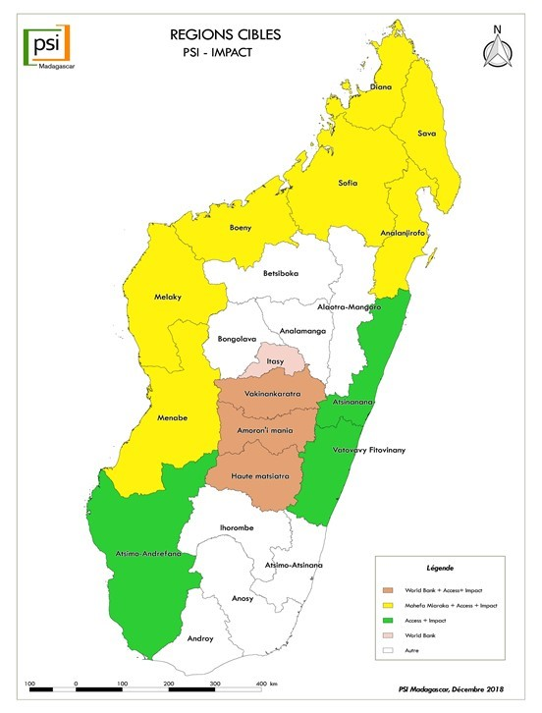
Zones d’intervention
Autre
World Bank
ACCESS- IMPACT
World Bank- ACCESS- IMPACT
Mahefa Miaraka-ACCESS- IMPACT

Slide 4
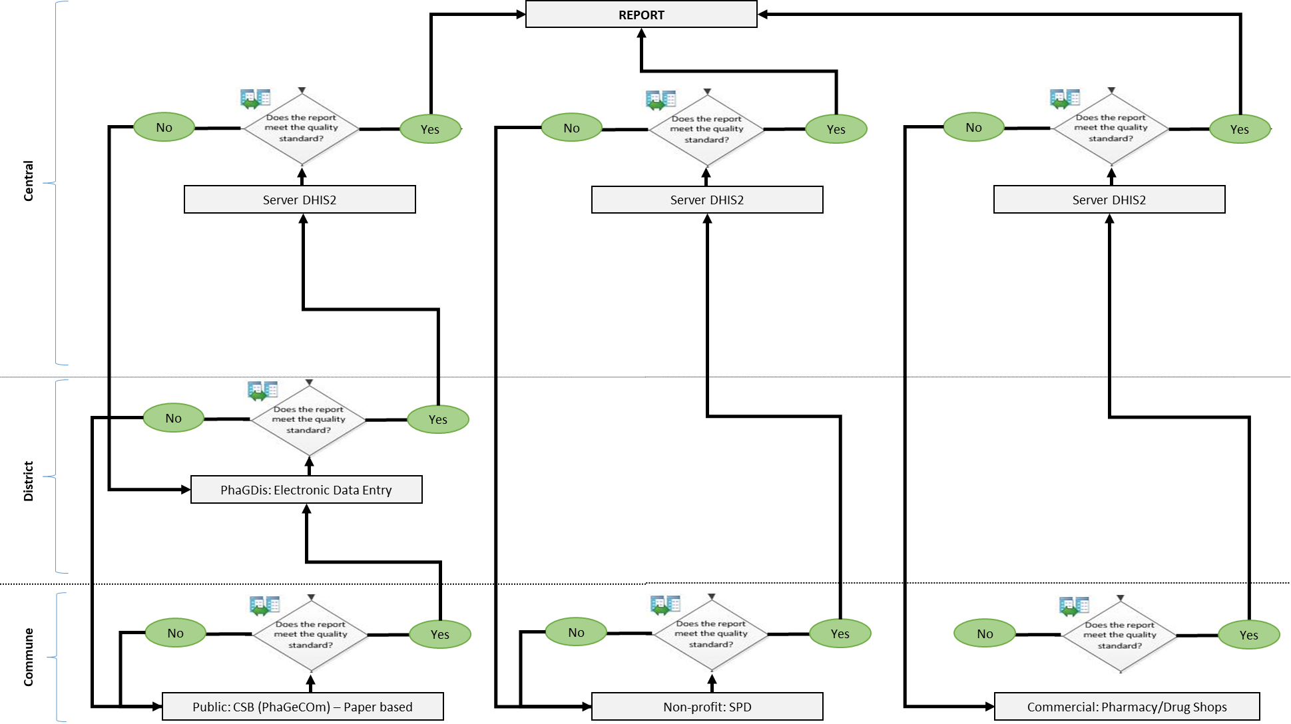
Circuit SIGL

Slide 5
SIGL pour IMPACT
Idéalement un seul outil pour les trois secteur
Un outil simple et souple, modifiable par les utilisateurs (ex: ajout de produit etc.)
Outil capable de gérer la gestion de stock:
Contrôle de saisie (Ex: Totale sortie fin du mois <= Entrée début du mois + Stock début du mois), contrôle valeurs aberrantes, etc.
Quantité nécessaires pour le mois suivant.
Interopérable avec DHIS2
Fonctionne en mode hors ligne et permet l’envoi des données une fois connecté sur Internet
Utilisable avec différentes plateformes: Smartphone, laptop, Desktop
Capable de tirer des informations d’une autre base de données
Capable de donner un rapport journalier/hebdomadaire/mensuel des entrées, des consommations et sorties

Slide 6
Les besoins d’ IMPACT SIGL
Permettre de saisir les ENTREES/SORTIES en stock a partir des Bon de livraison\Commande;
Préparer les Commandes: déterminer la CMM, le stock Min et Max, la quantité a commander suivant la règle Min-Max;
Avoir les informations sur le produit :
Lot
date de péremption
Quantité reçue
Quantité Distribuée\ Utilisée,
Stock Disponible et Utilisable;

Slide 7
Les besoins d’ IMPACT SIGL
Consulter les situations en stock par période et par niveau: Pha-G-Dis- Pha-Ge-Com; PARC, PA; Pharmacie et Dépôt de médicament;
Avoir un système d’ ALERTE sur:
les produits a péremption proche,
en rupture (voir en sous stock ),
date limite d’envoi des commandes;
Voir les historiques de toutes opérations réalisées dans le système;

Slide 8
Les besoins d’ IMPACT SIGL
Interopérable avec DHIS2 pour Compiler les rapports et fusionner les données venant des points de Distribution;
Donner une réponse instantanée sur la réception rapport (confirmation)
Permettre de consulter l’ensemble des données de toutes les zones d’ interventions par les utilisateurs\ décideurs.

Slide 9
Les cibles du SIGL
Secteur | Commune | District | Region
Publique | 1500 Pha-Ge-Com (CSB Publique) | 78 Pha-G-Dis
Prive (non profit) | 859 PA | 66 PARC
Commercial | 1814 Depots de medicaments |  | 239 Pharmacies

Slide 10
Equipements du SIGL
Secteur public
Niveau District et Commune: Desktop
Niveau central: Serveur DHSI2
Secteur marketing social
Niveau Commune: Tablet/Smartphone
Niveau central: Serveur DHSI2
Secteur commercial
Niveau Commune: Smartphone
Niveau central: Serveur DHSI2

